Slide 1
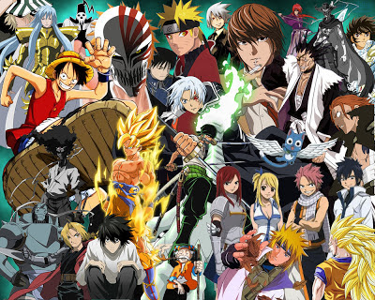
mANGA: characters AND COMIXING…
Σχετικά με τα ιαπωνικά κόμικς…

Slide 2
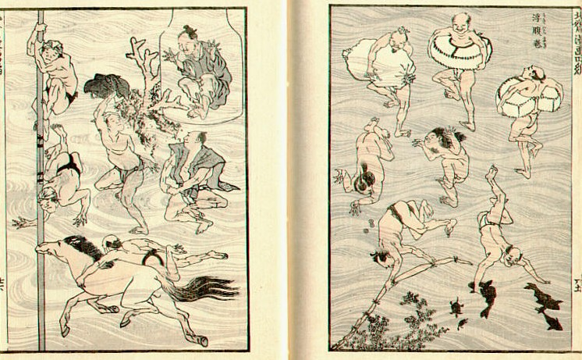
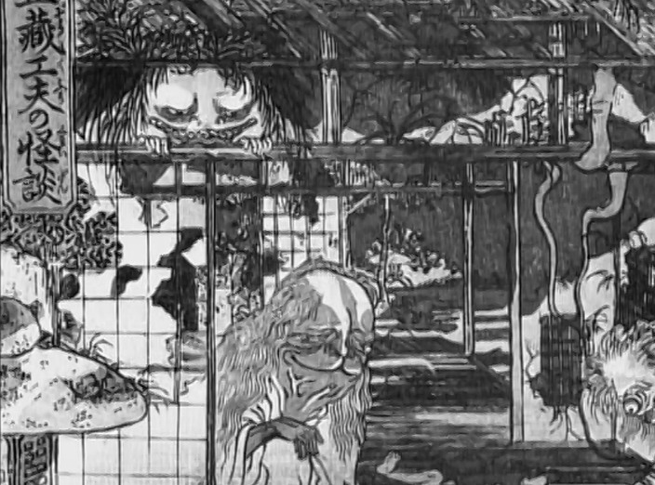
MANGA σημαίνει «συντομευμένο σκίτσο» για μερικούς και « περίτεχνο σχέδιο» κατ’ άλλους…
Ενώ η προφανής ιστορία τους ξεκινάει μετά το τέλος του Β’ Παγκ. Πολ. (περίπου 1955), στη πραγματικότητα πηγαίνει πολύ πίσω: στον 12^{ο} αιώνα π. Χ. ….

Slide 3
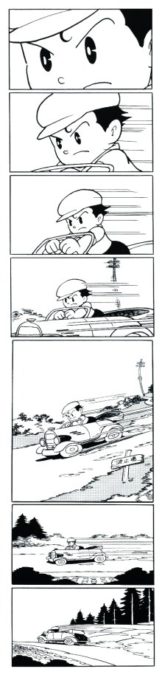
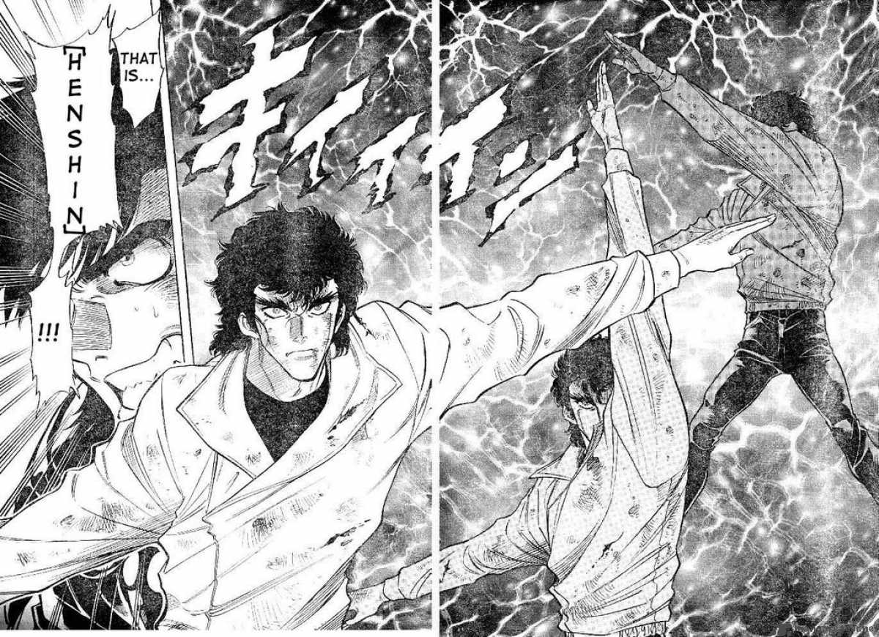
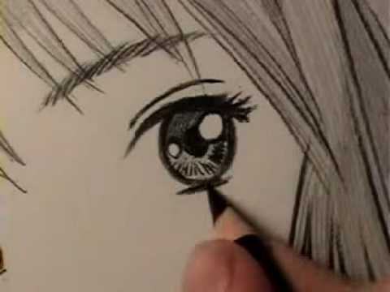
Τα τραγικά αποτελέσματα του Δεύτερου Παγκόσμιου Πολέμου, η ρίψεις των δύο πυρηνικών βόμβων στις πόλεις Χιροσίμα και Ναγκασάκι, συντέλεσαν για μακρό χρονικό διάστημα στην επαναδιαμόρφωση- μεταξύ άλλων –της γενικότερης κουλτούρας των Ιαπώνων. Η χαρακτηριστική εσωστρέφειά τους, μέσω της ιδιαίτερης μορφής των κόμικ, βρίσκει μια νέα, ξεχωριστή και δημιουργική διέξοδο….

Slide 4

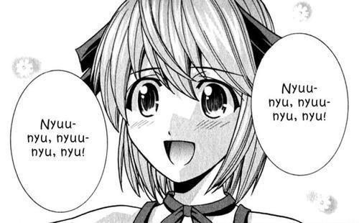
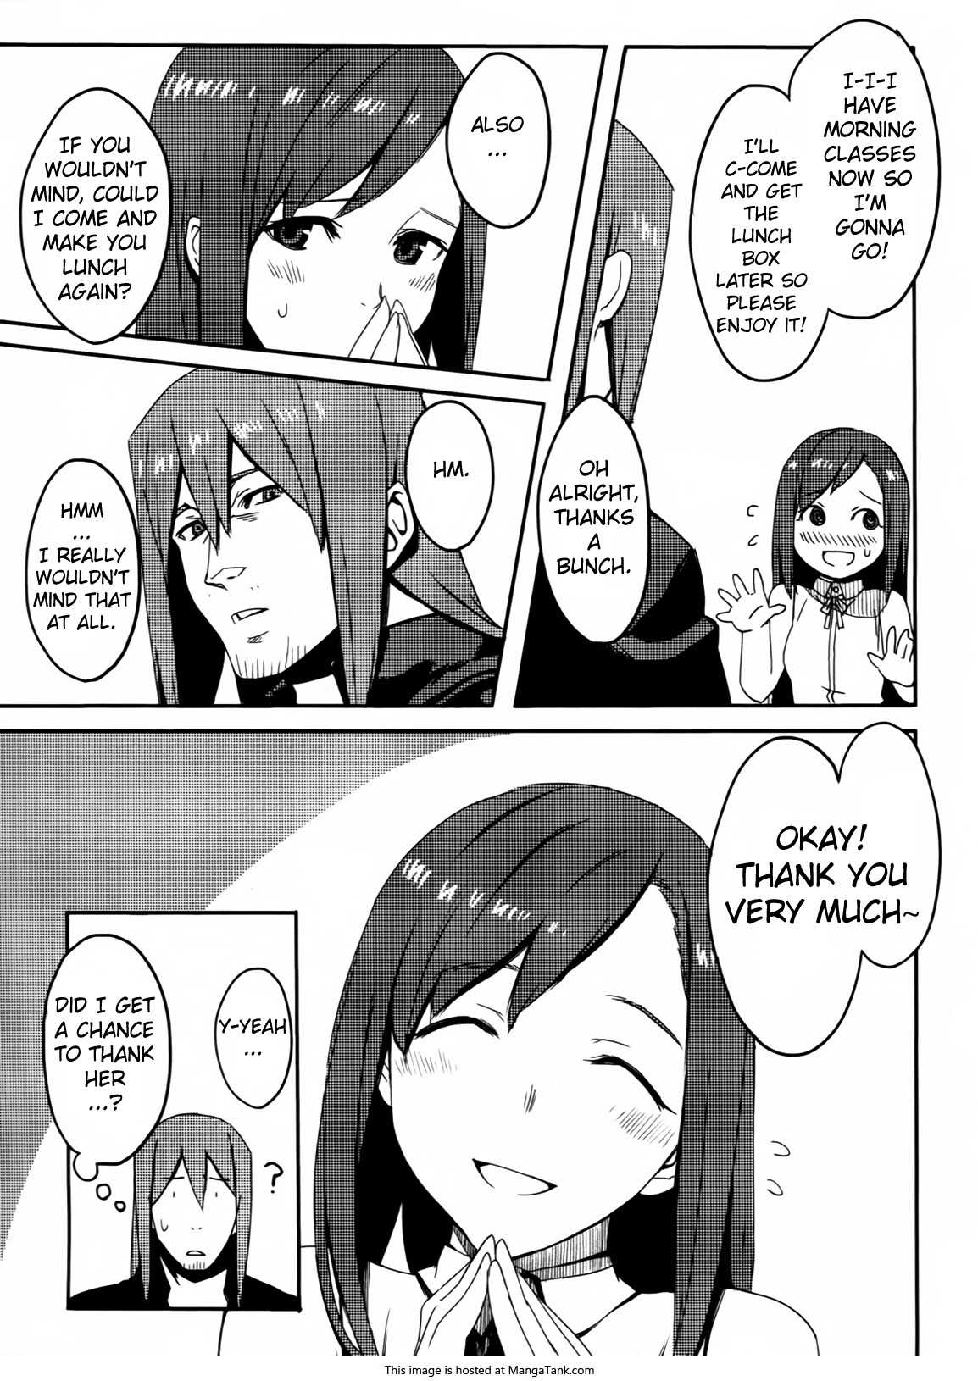
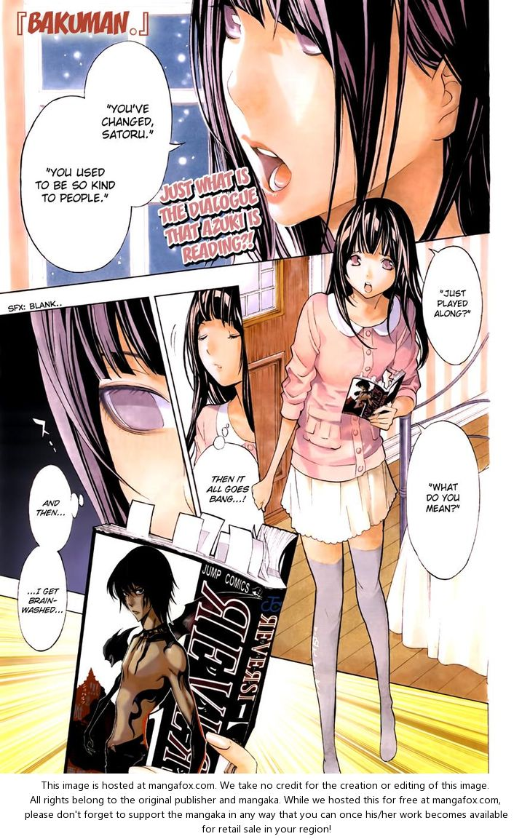
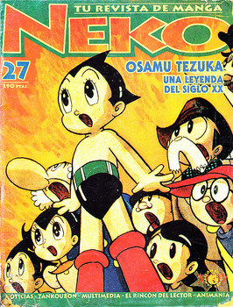
Με το πέρασμα των χρόνων, με την επάνοδο της χώρας στους εντατικούς βιομηχανικούς ρυθμούς της –που ουσιαστικά την επανεντάσσει στο παγκόσμιο χάρτη των οικονομικά ισχυρών χωρών –τα κόμικς manga άρχισαν να εξελίσσονται, να διευρύνονται και να αποκτούν τα δικά τους ιδιαίτερα στιλιστικά «ρεύματα»….

Slide 5
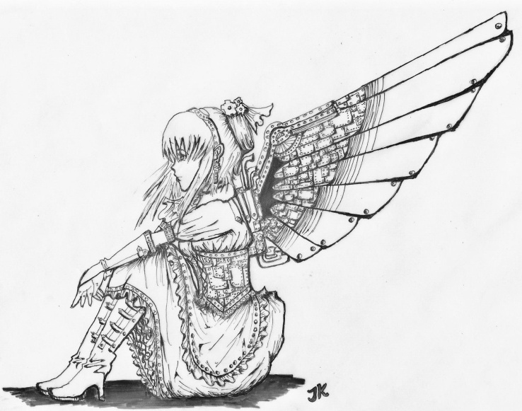
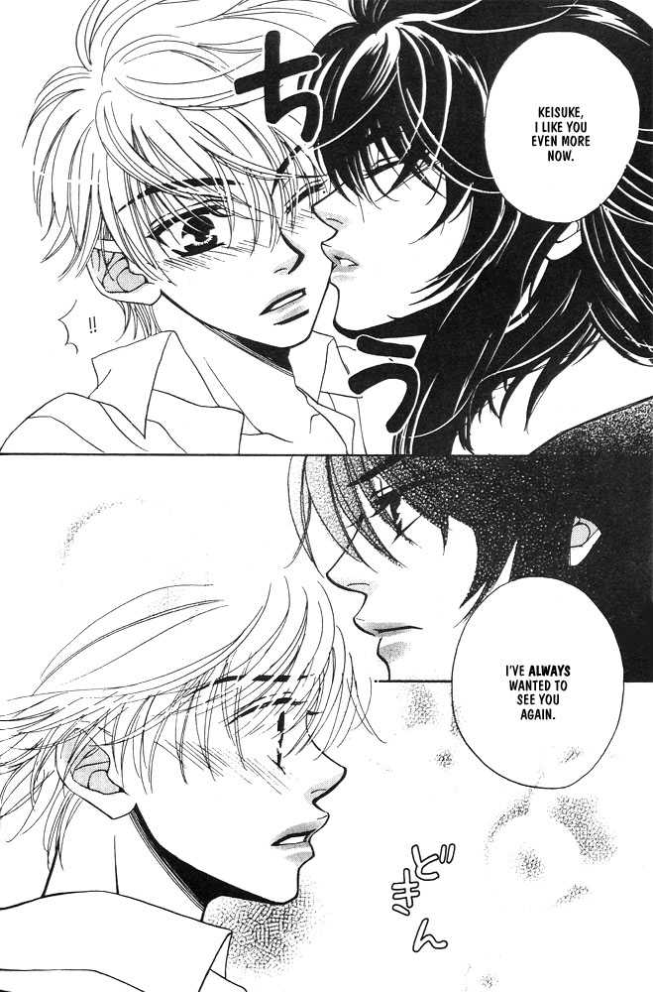
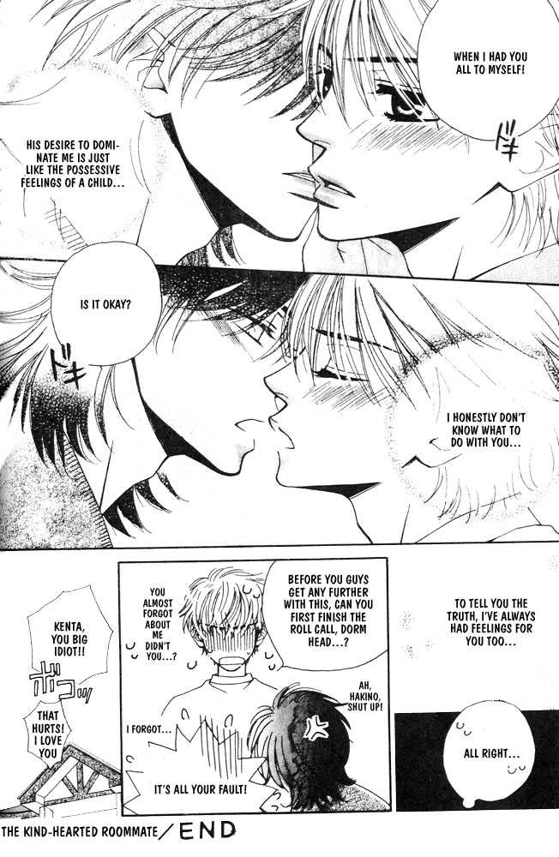
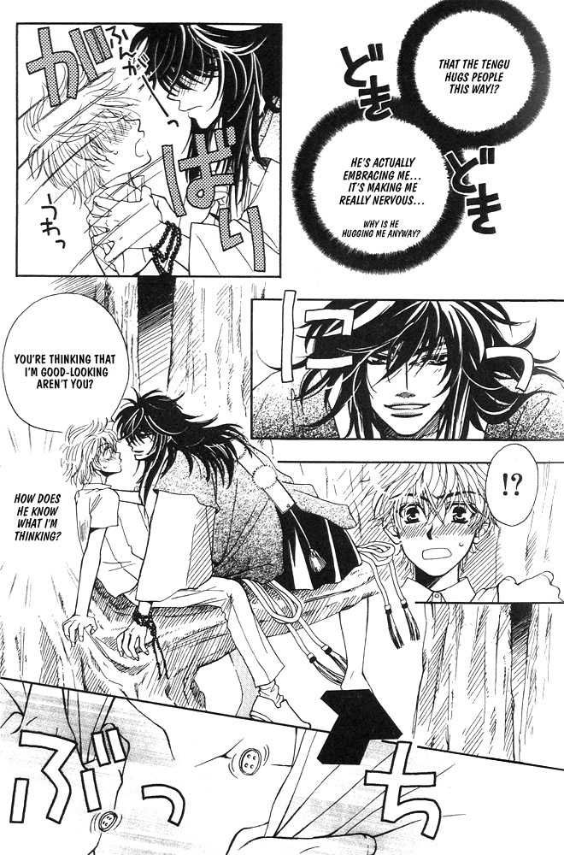
Gekiga λογοτεχνικά εννοούνται τα "drama pictures" και αναφέρονται στον « aesthetic realism » στα manga

Slide 6
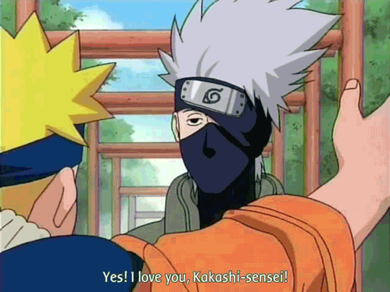
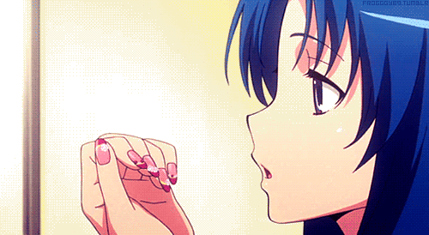
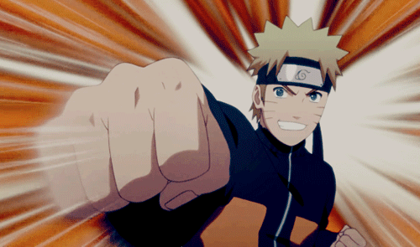
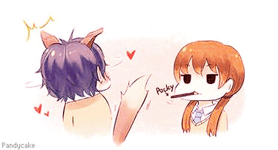
(παρενθετικά, μετά το ‘60 δειλά-δειλά άρχισαν να πραγματοποιούνται οι πρώτοι anime πειραματισμοί, που έφεραν την «έκρηξη» κατά τα 80’ς και την εξάπλωσή τους παγκοσμίως μέχρι τις μέρες μας…)

Slide 7
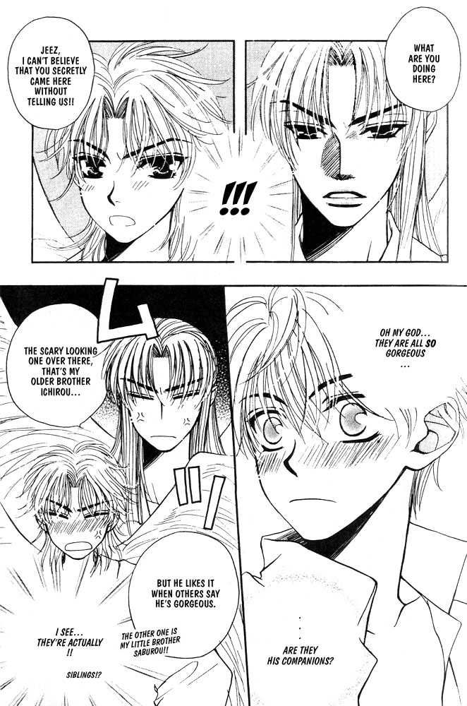


Το 1969, μια ομάδα γυναικών δημιουργών κόμικς που αυτοαποκαλούνταν « Year 24 Group» (γνωστές επίσης και ως Magnificent 24s) δημιούργησαν το πρώτο shōjo manga . Η ομάδα εκείνη αποτελούνταν από τις: Hagio Moto, Riyoko Ikeda, Yumiko Oshima, Keiko Takemiya, and Ryoko Yamagishi και σηματοδότησαν την πρώτη εισβολή γυναικών δημιουργών στα ιαπωνικά manga. Έκτοτε, τα. shōjo manga μπορούσαν να φιλοτεχνηθούν και να εκδοθούν από γυναίκες, με «θηλυκές» ιστορίες αποκλειστικά για γυναικείο κοινό (ανήλικες και ενήλικες –αναλόγως του περιεχομένου των συγκεκριμένων εκδόσεων).

Slide 8
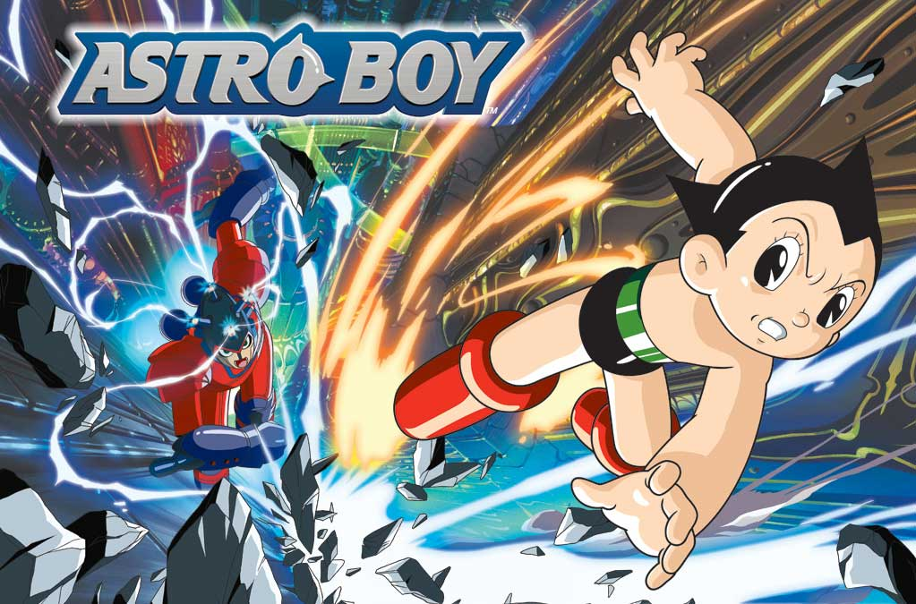
Αλλά για τα αγόρια, τότε μετά τον Β’Π.Π. είχαν δημιουργηθεί τίτλοι σαν π.χ. εκείνου του περίφημου Osamu Tezuka Mighty Atom (Astro Boy στις ΗΠΑ, που ξεκίνησε το 1951) και του Machiko Hasegawa το Sazae-san (άρχισε το 1946).

Slide 9
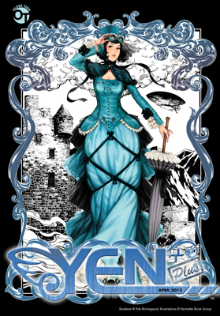

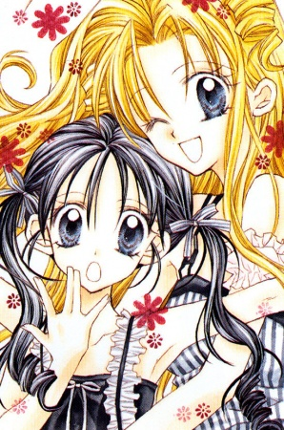
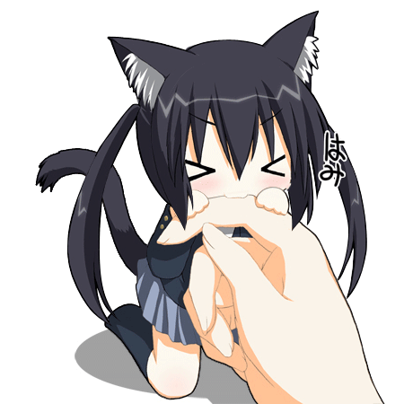
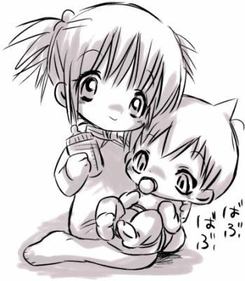
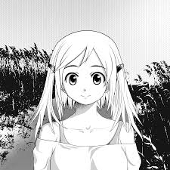
Shōjo manga and Ladies' Comics from 1975 to today

Slide 10
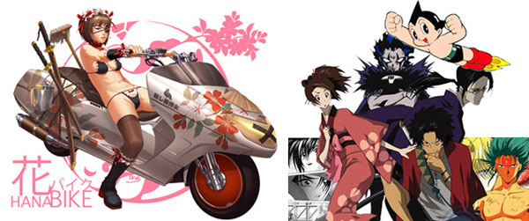


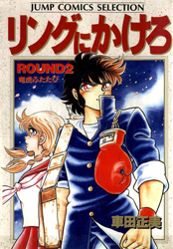
Shōnen, seinen, and seijin manga

Slide 11
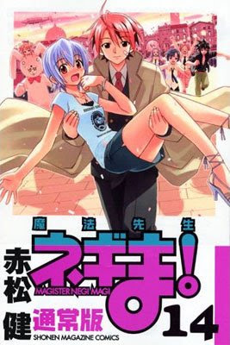

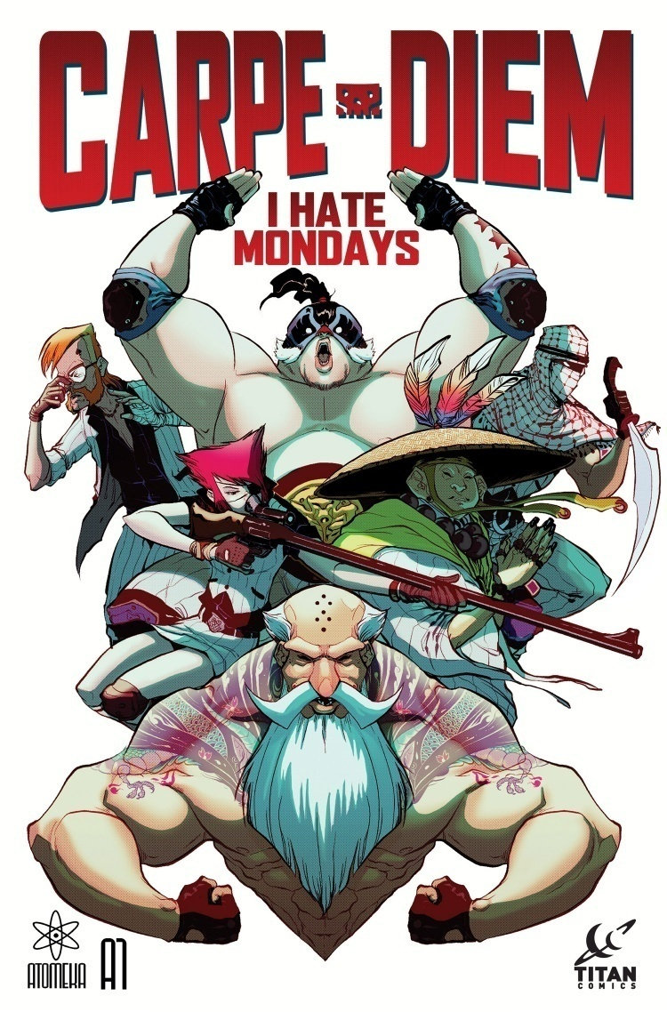
*boys up to 18 years old (shōnen manga)
*young men 18- to 30-years old (seinen manga)
*women & men and also called seijin ("adult," 成人) manga

Slide 12




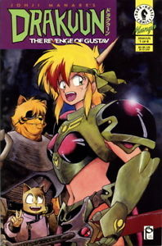
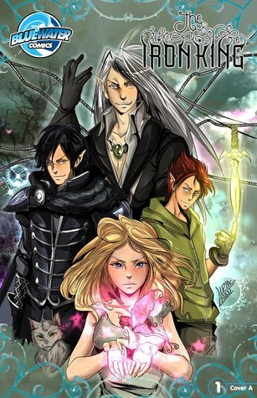

…τα Manga με superheroes χαρακτήρες δεν κατάφεραν να γίνουν πολύ δημοφιλές παρά μόνο πολύ αργότερα, μετά μέσα του 90’ όπου σχετικοί τίτλοι κατέκλυσαν την ιαπωνική αγορά και κατόπιν τη διεθνή, χωρίς όμως ποτέ να καταφέρουν να εκτοπίσουν τη πρωτοκαθεδρία των αμερικανικών αντίστοιχων …

Slide 13
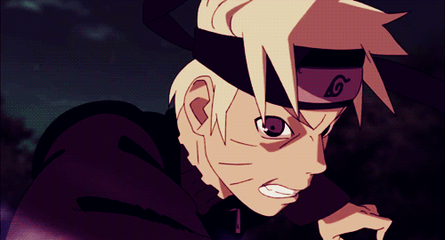
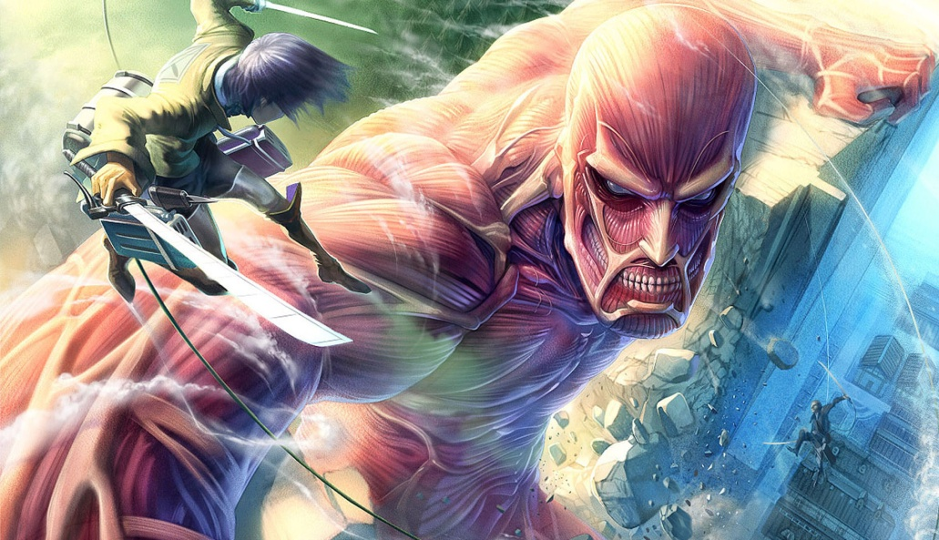

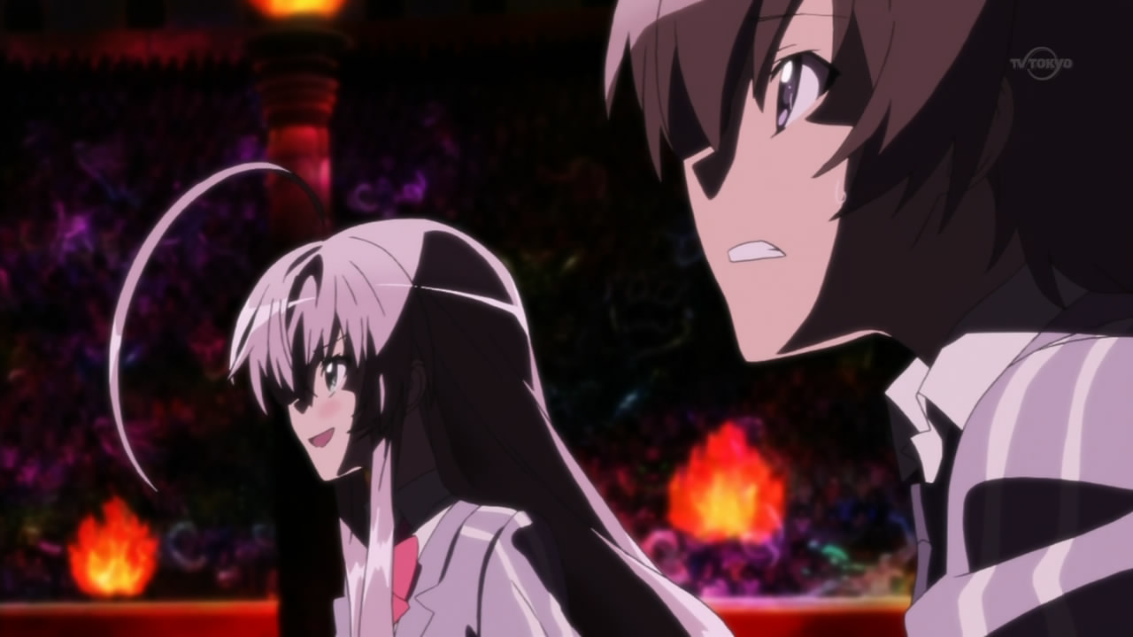
…και επιπλέον….

Slide 14
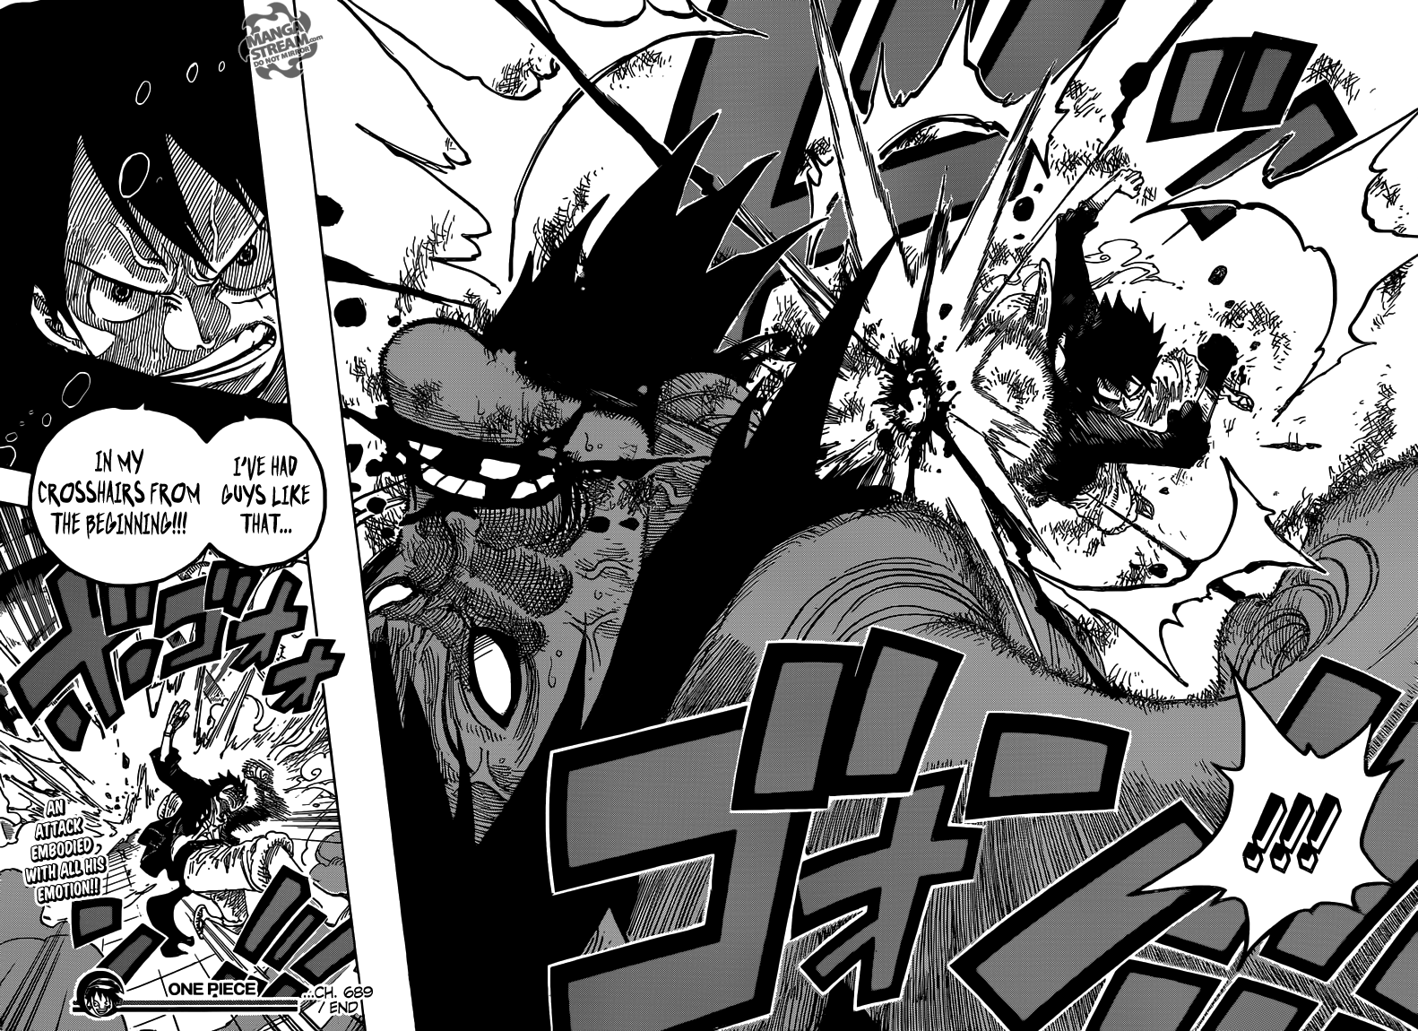
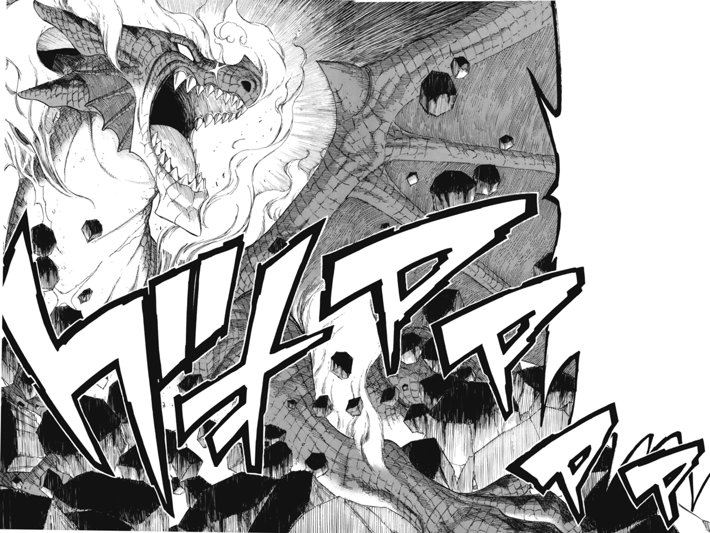
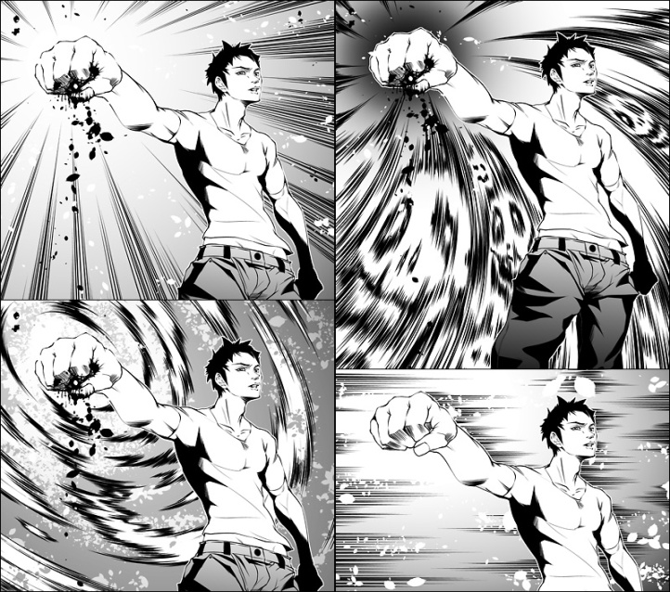
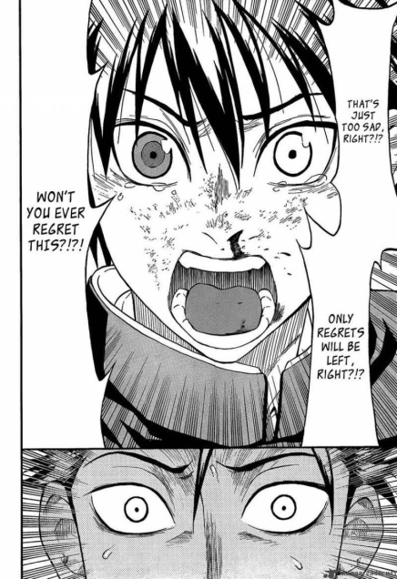
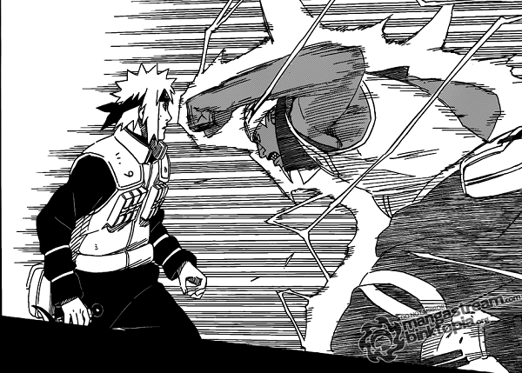
…o δυναμισμός των μορφών, οι έντονες συγκινησιακές διακυμάνσεις των χαρακτήρων και ο πλουραλισμός των εκφραστικών στοιχείων είναι μόνο μερικά από τα χαρακτηριστικά που διατήρησαν τα μάνγκα κόμικς σε όλη τη μακρά πορεία της Ιστορίας τους….

Slide 15
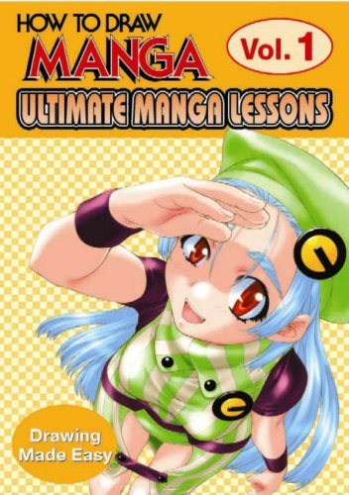

* Πως δημιουργούμε ένα MANGA character (χαρακτήρα);

Slide 16
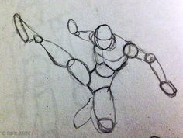
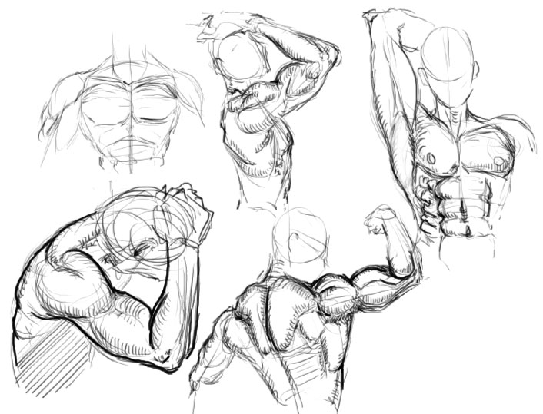
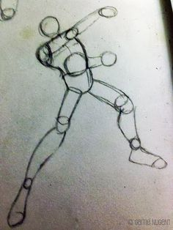
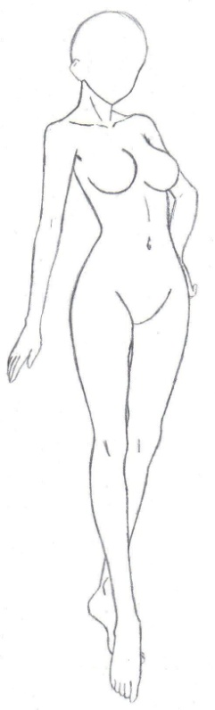
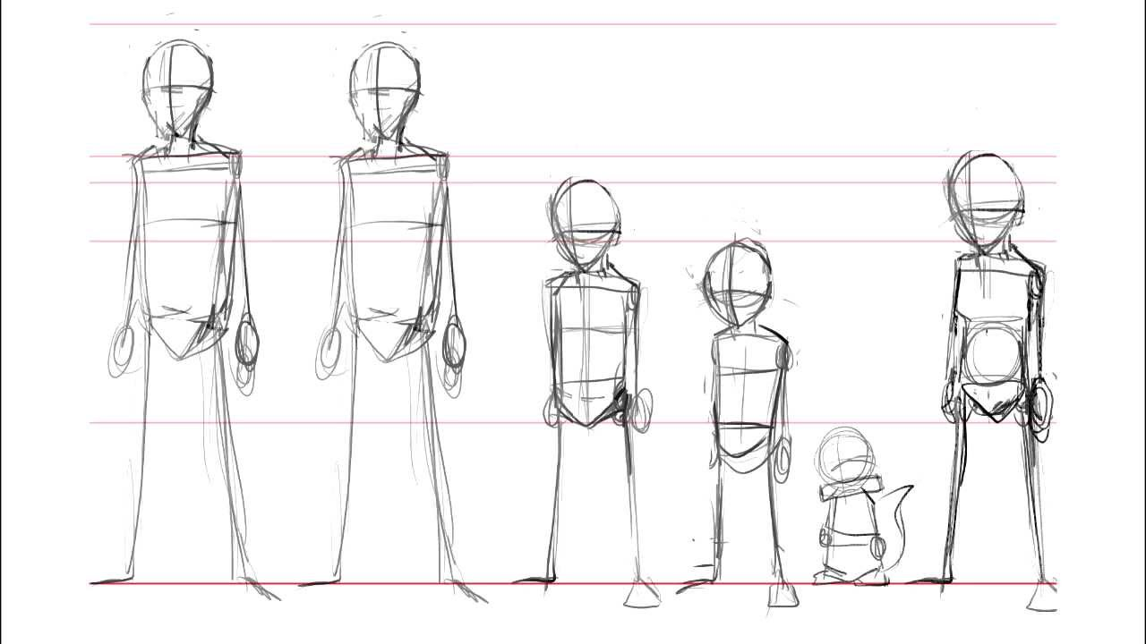

Slide 17
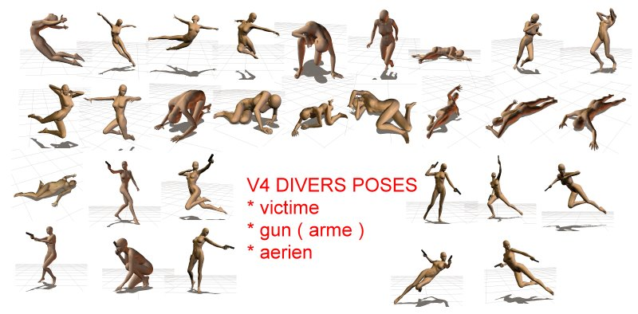
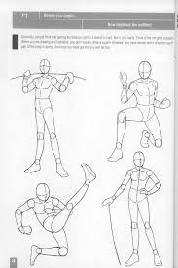
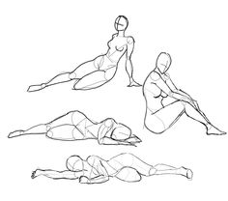
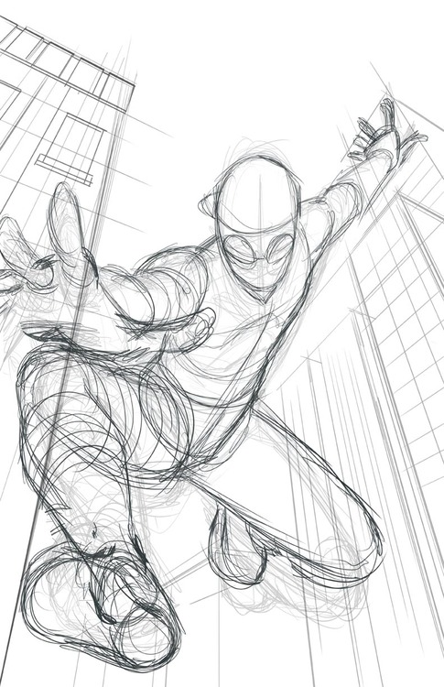

Slide 18
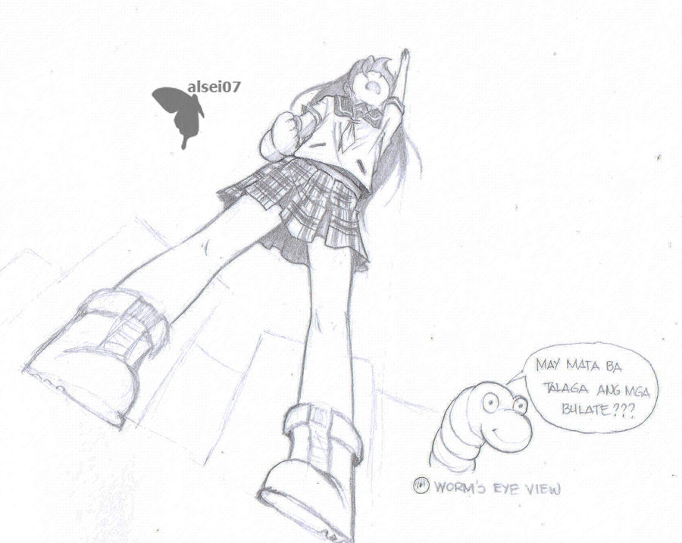





Slide 19






Slide 20




Slide 21



Slide 22


Slide 23



Slide 24



Slide 25





Slide 26





Slide 27






Slide 28




Slide 29





Slide 30


Slide 31



Slide 32






Slide 33




Slide 34





Slide 35







Slide 36

Τα ιαπωνικά κόμικς, εκτός από τα ΑΝΙΜΕ, επηρέασαν και τα βιντεοπαιχνίδια. Χαρακτηριστικό παράδειγμα είναι το World Of Warcraft….

Slide 37





Το «W.o.W.» όπως και σωρό άλλοι διάσημοι τίτλοι, άλλαξαν άρδην την έννοια (και τον τρόπο που γίνεται) του home-gaming

Slide 38




Slide 39



-Φυσικά, σε αυτό συνέβαλε και το γεγονός ότι πλέον τα ΜΑΝΓΚΑ κόμικς δεν γίνονται τόσο με τον παραδοσιακό τρόπο, αλλά 100% ψηφιακά…

Slide 40

Σκίτσο, Αναλογίες, λεπτομέρειες, χρώματα, προοπτικά εφέ, οπτικά εφέ, κ.τ.λ., πλέον πραγματοποιούνται με τις ευκολίες που παρέχει το software…

Slide 41




Slide 42




Slide 43


Slide 44





Slide 45


Slide 46





Slide 47





Slide 48



Slide 49




Slide 50






Slide 51



ΠΟΛΙΤΙΣΤΙΚΟ ΠΡΟΓΡΑΜΜΑ «Making MANGA Figures –characters» ΓΥΜΝΑΣΙΟΥ ΙΑΛΥΣΟΥ

Slide 52







Οι μαθητές ερευνούν αγαπημένους τους χαρακτήρες, σχεδιάζουν, χρωματίζουν, επεξεργάζονται σε προγράμματα στον Η/Υ τους…

Slide 53






Slide 54








Slide 55

That’s all, folks!!!
Wish you liked it a lot… :-}

